Slide 1
Unidad 3 ESTRUCTURAS DE ALMACENAMIENTO
Módulo: PROGRAMACIÓN
CFGS Desarrollo de Aplicaciones Web
Profesor: Javier Guillén
IES Jaroso (Cuevas de Almanzora)

Slide 2
ÍNDICE
Arrays o Vectores
1.1. Declaración de Vectores
1.2. Creación de Vectores
1.3. Inicialización de Vectores
1.4. Utilización de los Vectores
1.5. Métodos de los Vectores
Arrays multidimensionales o Matrices
Cadenas de caracteres. String
Algoritmos de ordenación

Slide 3
Arrays o Vectores
Los arrays o vectores son una colección de datos del mismo tipo al que se le pone un nombre (por ejemplo, notas).
Para acceder a un dato individual de la colección hay que utilizar su posición. La posición es un número entero al que se llama índice.
Por ejemplo, notas[0] es el nombre que recibe el primer valor de la sucesión de notas, notas[1] el segundo, notas[3] el tercero…
posiciones
0 | 1 | 2 | 3 | 4 | 5 | 6 | 7 | 8 | 9
notas[0] | notas[1] | notas[2] | notas[3] | notas[4] | notas[5] | notas[6] | notas[7] | notas[8] | notas[9]
valores
Notes:
Los tipos de datos que conocemos hasta ahora no permiten solucionar problemas que requieran gestionar muchos datos a la vez. Por ejemplo, imaginemos que deseamos leer las notas de una clase de 25 alumnos. Si queremos almacenarlas, con lo que conocemos hasta ahora, no habrá más remedio que declarar 25 variables.
Eso es tremendamente pesado de programar. Manejar esos datos significaría estar continuamente manejando 25 variables. Por ello, en casi todos los lenguajes se pueden agrupar una serio de variables del mismo tipo en una misma estructura que comúnmente se conoce como array o vector.

Slide 4
Declaración de vectores
En Java, se pueden declarar arrays de dos formas diferentes:
int[] notas;
int notas[];
Como puede observarse, en ningún momento se ha dado el tamaño del vector, lo único que se ha especificado es el tipo de los elementos que va a almacenar el vector.
En Java se pueden crear arrays de tipos básicos (boolean, int, byte…) y también de objetos (de esta manera, se pueden almacenar varios valores en cada posición de memoria).

Slide 5
Creación de vectores
Java trata los arrays como si fuesen objetos, por lo tanto la creación de nuestro array notas será del siguiente modo:
notas = new int[10];
Esto implica reservar en memoria 10 posiciones de tipo entero.
El tamaño también se le pude asignar mediante una variable:
int num=10;
int[] notas;
notas = new int[10];
También es muy común ver este tipo de declaraciones:
int num=10;
int[] notas = new int[num];
Notes:
Recuerda: En los arrays cuando se reservan N posiciones de memoria, los datos se almacenarán en las posiciones 0, 1 … N-1.

Slide 6
Inicialización de vectores
Si no se especifica ningún valor, los elementos de un vector se inicializan automáticamente a unos valores predeterminados (variables numéricas a 0, objetos a null, boolanos a false y caracteres a ’\0’).
También es posible inicializarlo con los valores que desee el programador:
int[] notas={8, 9, 7, 4, 3, 5, 6, 9, 10, 8};
0 | 1 | 2 | 3 | 4 | 5 | 6 | 7 | 8 | 9
8 | 9 | 7 | 4 | 3 | 5 | 6 | 9 | 10 | 8
notas

Slide 7
Utilización de vectores. Ejemplo.
import java.util.Scanner;
public class EjemploNotas {
static int[] notas; // Array de números enteros
final static int N=10; // Número de elementos del array
public static void main(String[] args) {
double media=0; // Variable para el cálculo de la nota media
notas = new int[N]; // Creamos el array
// Leemos las notas de los alumnos
Scanner teclado = new Scanner(System.in);
try {
for (int i=0; i<N; i++) {
System.out.print("Introduce nota: ");
notas[i]=teclado.nextInt();
}
} catch (Exception e) {
System.out.println("Error en la introducción de datos");
}
teclado.close();
// Calculamos la nota media
for (int i=0; i<N; i++) {
media=media+notas[i];
}
System.out.println("\nLa nota media es: "+(media/N));
}
}
Notes:
Pedir 10 notas y meterlas en un array

Slide 8
Métodos de vectores
Java maneja los vectores como si fueran objetos, por lo tanto existen una serie de métodos heredados de la clase Object (que está en el paquete java.lang)
length. Longitud de un array.
clone(). Duplica un array.
int[] array1 = {2,4,6,8,10};
int[] array2 = new int[5];
// Mostramos la longitud del array1
System.out.println("Longitud del array1: "+array1.length);
// Clonamos el array1 en el array2
array2=array1.clone();
// Recorremos los elementos del array2
for (int i=0; i<array2.length; i++) {
System.out.print(" "+array2[i]);
}
Notes:
La clase Arrays
En el paquete java.utils se encuentra una clase estática llamada Arrays. Una clase estática permite ser utilizada como si fuera un objeto (como ocurre con Math), es decir, que para utilizar sus métodos hay que utilizar simplemente la sintaxis:
Arrays.método(argumentos);

Slide 9
Arrays multidimensionales
Los arrays pueden tener varias dimensiones. Entonces se habla de arrays de arrays o matrices.
Creación una matriz de enteros con 3 filas y 5 columnas:
int[][] matriz = new int[3][5];
Inicialización de la matriz en el momento de la declaración:
int[][] matriz = {{1,2,3,4,5}, {6,7,8,9,10}, {11,12,13,14,15}};
 | 0 | 1 | 2 | 3 | 4
0 | 1 | 2 | 3 | 4 | 5
1 | 6 | 7 | 8 | 9 | 10
2 | 11 | 12 | 13 | 14 | 15

Slide 10
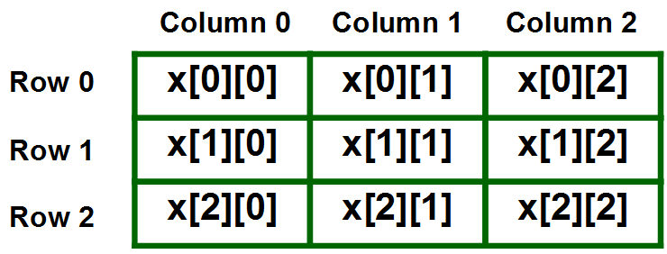
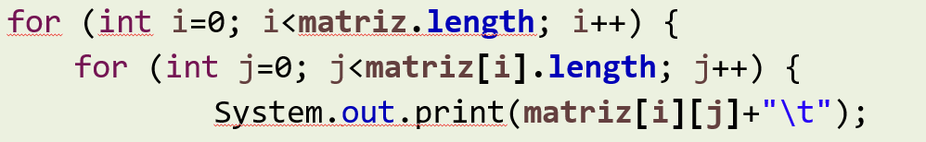
Arrays multidimensionales
j
i

Slide 11
Arrays multidimensionales
El acceso a la matriz se haría igual que cuando se ha trabajado con vectores:
matriz[fila][columna]
public class EjMatriz {
public static void main(String[] args) {
int[][] matriz = {{1,2,3,4,5}, {6,7,8,9,10}, {11,12,13,14,15}};
// Mostramos por pantalla los valores almacenados en la matriz
for (int i=0; i<matriz.length; i++) {
for (int j=0; j<matriz[i].length; j++) {
System.out.print(matriz[i][j]+"\t");
}
System.out.println("");
}
}
}
Notes:
Ejercicios:
Dime la posición i,j en una matriz del menor y del mayor elemento.
Suma dos matrices del mismo tamaño
Suma de filas y de columnas
Matriz bidimensional materias-alumnos. Otra con las notas. Obtener número aprobados por alumno

Slide 12
Cadenas de caracteres
Una cadena de caracteres es un array de elementos de tipo char.
char[] nombre1 = new char[5];
char[] nombre2 = {'A','b','c','d','e'};
char[] nombre3 = {65,98,99,100,101};
System.out.println(nombre3);
Las cadenas nombre2 y nombre3 contienen exactamente lo mismo dado que internamente Java almacena los caracteres con sus símbolos ASCII correspondientes (a la ‘A’ le corresponde el 65, a la ‘a’ el 97). nombre1 se ha creado como una cadena de 5 caracteres pero todavía no se ha inicializado y, por tanto, sus 5 posiciones contendrán el valor ‘\0’
Las cadenas de caracteres en Java se tratan como objetos de la clase String.

Slide 13
Cadenas de caracteres – Clase String
La clase String es una de las más importantes del lenguaje Java.
Los Strings son una secuencia de caracteres. En Java, las cadenas de caracteres son objetos y se usa la clase String para crear y manipular dichas cadenas.
Dentro de un objeto de la clases String o StringBuffer, Java crea un array de caracteres, es decir, internamente son char[].
Para crear un String implícitamente basta poner una cadena de caracteres entre comillas dobles → System.out.println("El primer programa");
Para crear un String explícitamente escribimos de estas dos maneras:
String str = new String("El primer programa");
String str = "El primer programa";
Para crear un string nulo (no contiene caracteres) se puede hacer de estas dos formas:
String str="";
String str=new String();

Slide 14
Cadenas de caracteres – Clase String
Una vez creado un objeto de la clase String podemos obtener información relevante acerca del objeto a través de las funciones miembro.
length → para obtener la longitud de un string.
String str="El primer programa";
int longitud=str.length();
startsWith → para saber si un string comienza con un determinado prefijo.
String str="El primer programa";
boolean resultado=str.startsWith("El"); //true en este caso
endsWith → igual pero para saber si termina por un sufijo.

Slide 15
Cadenas de caracteres – Clase String
indexOf → para obtener la posición en la cadena de la primera ocurrencia de un carácter (‘a’) o de un substring (“mer”).
String str="El primer programa programa";
int pos=str.indexOf("pro"); // 10
Para buscar las siguientes ocurrencias, le podemos decir la posición por la que debe empezar a buscar, en el segundo parámetro:
int pos=str.indexOf("pro“,pos+1); // 19, donde pos valía 10
concat → para concatenar dos cadenas.
cadena1.concat(cadena2); //Devuelve cadena1cadena2
El operador + sobre cadenas de caracteres funciona igual que el método concat:
System.out.println(“Hola “ + “Mundo”);

Slide 16
Cadenas de caracteres – Clase String
substring → para obtener una porción de la cadena sobre la que se ejecuta. Hay que indicar la posición desde la que comienza y, opcionalmente, la posición final.
String str="El lenguaje Java";
String subStr=str.substring(12); //Devuelve “Java”
String subStr=str.substring(3, 11); // Devuelve “lenguaje”
valueOf → convierte un número (int, long, float, double) a String.
int valor=10;
String str=String.valueOf(valor);
trim → para eliminar espacios en blanco en una cadena al principio o al final.
“ 12 “.trim()

Slide 17
Cadenas de caracteres – Clase String
Convertir string a entero → usaremos Integer.parseInt()
String str = "12";
int numero = Integer.parseInt(str);
Convertir string a decimal → primero lo pasamos a un objeto de la clase Double con valueOf, y luego obtenemos el valor decimal
String str = "12.35";
double numero = Double.valueOf(str).doubleValue();
printf → para mostrar un string por pantalla
System.out.printf("El valor de la variable tipo float es %f, " +
"el valor de la variable de tipo integer es %d, " +
"y el valor del string es %s",
variableDouble, variableInt, variableString);

Slide 18
Cadenas de caracteres – Clase String
Comparar cadenas → podemos utilizar varias formas:
== → compara que los objetos sean iguales (no recomendable)
equals → compara que los objetos tengan el mismo contenido
compareTo → devuelve un entero menor que cero si el objeto string es menor (en orden alfabético) que el string dado como parámetro, cero si son iguales, y mayor que cero si el objeto string es mayor que el string dado
String str1="El lenguaje Java";
String str2=new String("El lenguaje Java");
str1 == str2 → devuelve false
str1.equals(str2) → devuelve true (tienen el mismo contenido)
String str="Tomás";
int resultado=str.compareTo("Alberto"); // resultado será > 1

Slide 19
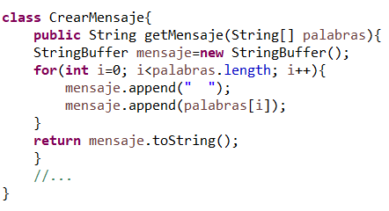
Cadenas de caracteres – Clase StringBuffer
La clase StringBuffer se utiliza para ir guardando en una variable (en verdad un objeto), una cadena de caracteres que puede ir creciendo (añadiéndole más texto), sin tener que reservar memoria para nuevas variables, si no que sólo es necesario aumentar la memoria de esta variable. Vamos que son strings modificables.

Slide 20
Cadenas de caracteres – Clase StringBuffer
StringBuffer([arg]). Constructor de la clase StringBuffer.
StringBuffer apellido1 = new StringBuffer(80);
int length(). Muestra la longitud de un objeto de la clase StringBuffer.
System.out.println(nombre.length());
StringBuffer reverse(). Invierte la cadena de caracteres que contiene
nombre.reverse(new StringBuffer(“Pepe”));
StringBuffer append(argumento). Añade el argumento al final de la cadena de caracteres StringBuffer.
StringBuffer nombre = new StringBuffer("Juan Carlos");
nombre.append(new String(" Moreno Leal"));
Otros métodos:
insert(int posicion, argumento), delete(int x, int y),
replace(int x, int y, String s), substring(int x, int y),
toString(), charAt(int x), …

Slide 21
Algoritmos de ordenación
Se aplican generalmente en arrays unidimensionales (también en ficheros) con la finalidad de organizar los datos en dichos arrays.
Estos algoritmos de ordenación tienen gran importancia, con lo cual en muchos lenguajes de programación existen librerías que contienen funciones o procedimientos para ordenar arrays.
No todos los algoritmos ordenan de la misma forma ni todos son igual de eficientes, algunos son muy rápidos cuando el vector está casi ordenado, otros lo son cuando está muy desordenado y a otros no les afecta en gran medida como esté el vector.
Dependiendo de la estrategia, algunos algoritmos son mejores que otros. Los algoritmos se distinguen por su complejidad computacional, la cual clasifica los algoritmos dependiendo de su eficiencia; en esta clasificación se tiene en cuenta el peor caso, el caso promedio y el mejor de los casos.
Java usa la clase Arrays con un método estático “sort” para ordenar arrays numéricos.

Slide 22
Algoritmos de ordenación - Tipos
Burbuja (bubblesort): hace una serie de pasadas al vector y compara parejas de elementos adyacentes y los intercambia si no están ordenados. En la primera pasada, el mayor elemento se situará el último y así sucesivamente.
Cocktail sort: método de la burbuja bidireccional.
Ordenación por inserción (Insertion sort): la ordenación se realiza insertando los datos ordenadamente en un vector. Los datos se van insertando agrupados y cuando se inserta un nuevo dato, se le hace un hueco en la posición que le corresponde, desplazando los demás elementos.
Por mezcla (Merge Sort): (usa divide y vencerás). El algoritmo va dividiendo por la mitad de forma recursiva el vector a ordenar en dos listas, las cuales deberán de ser también ordenadas. El algoritmo para cuando se queda con 0 ó 1 elementos.
Ordenamiento por selección (Selection sort): se busca el menor elemento de la lista y se coloca en el primer lugar, luego se busca el segundo y se coloca en el segundo lugar, y así sucesivamente.
Ordenación rápida (Quicksort): algoritmo recursivo que utiliza un pivote como elemento central y coloca todos los elementos menores a su izquierda y los mayores a su derecha. La lista se separa en dos sublistas y se repite el proceso de manera recursiva con las dos sublistas hasta que toda la lista queda ordenada

Slide 23
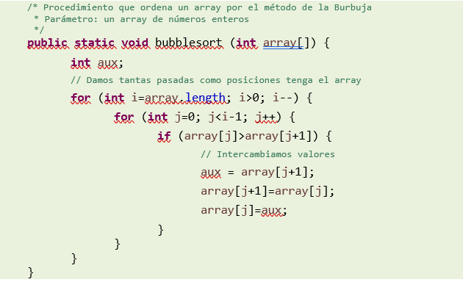
Algoritmos de ordenación - Burbuja
Los elementos mayores de la lista se irán colocando al final del vector de forma ordenada. Las pasadas cada vez serán más cortas dado que en cada pasada, al menos 1 elemento quedará ordenado al final de la lista. ¿Qué pasa si ya está ordenado?
Notes:
Este código no es del todo eficiente porque si el vector ya está ordenado, el procedimiento seguirá comprobando hasta terminar sin tener en cuenta este hecho. Para conseguir esto, basta con utilizar un flag (de tipo booleano) que marque si el vector está ordenado o no y en el caso de que el algoritmo de una pasada sin realizar ningún intercambio de elementos el proceso parará.

Slide 24
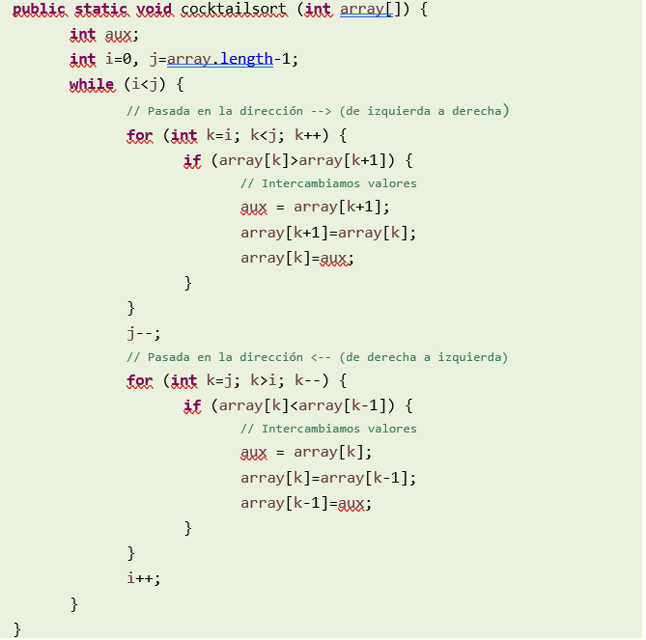
Algoritmos de ordenación - Cocktailsort
Primero recorre el array de izquierda a derecha, colocando el elemento de mayor valor al final de la lista, y a continuación lo recorre en la dirección contraria, es decir, de derecha a izquierda, consiguiendo colocar el elemento de menor valor al principio
Notes:
Este código no es del todo eficiente porque si el vector ya está ordenado, el procedimiento seguirá comprobando hasta terminar sin tener en cuenta este hecho. Para conseguir esto, basta con utilizar un flag (de tipo booleano) que marque si el vector está ordenado o no y en el caso de que el algoritmo de una pasada sin realizar ningún intercambio de elementos el proceso parará.

Slide 25
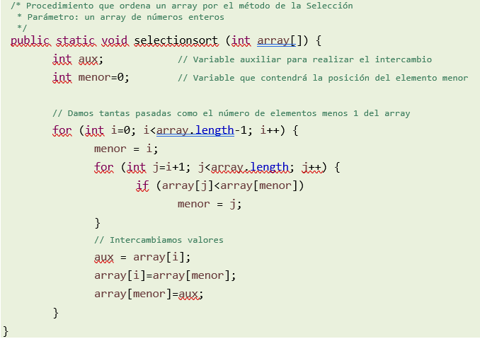
Algoritmos de ordenación - Selección
Consiste en buscar el elemento más pequeño del array y ponerlo en primera posición; luego, entre los restantes, se busca el elemento más pequeño y se coloca en segundo lugar, y así sucesivamente hasta colocar el último elemento

Slide 26
Bibliografía
MORENO PÉREZ, JUAN CARLOS (2011). Programación. Editorial RA-MA.
SÁNCHEZ ASENJO, JORGE. Fundamentos de Programación. Disponible en: http://jorgesanchez.net/programacion
PÉREZ MONTES, F.M. Ejercicios de Programación en Java. Disponible en: www.eduinnova.es/monografias2011/ene2011/java.pdf

Slide 27
Fin Unidad 3

